Slide 1

Робота практичного психолога під час карантину

Slide 2
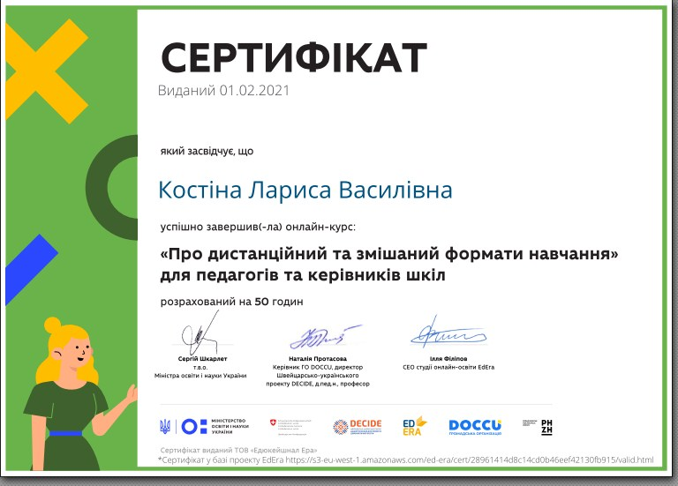
Самоосвіта

Slide 3
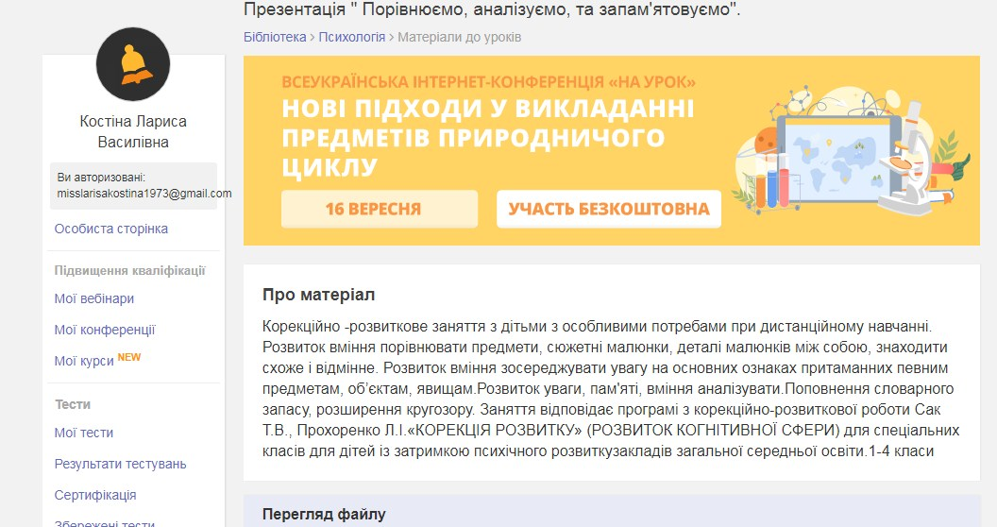
Індивідуальні занятті з дітьми з ООП

Slide 4
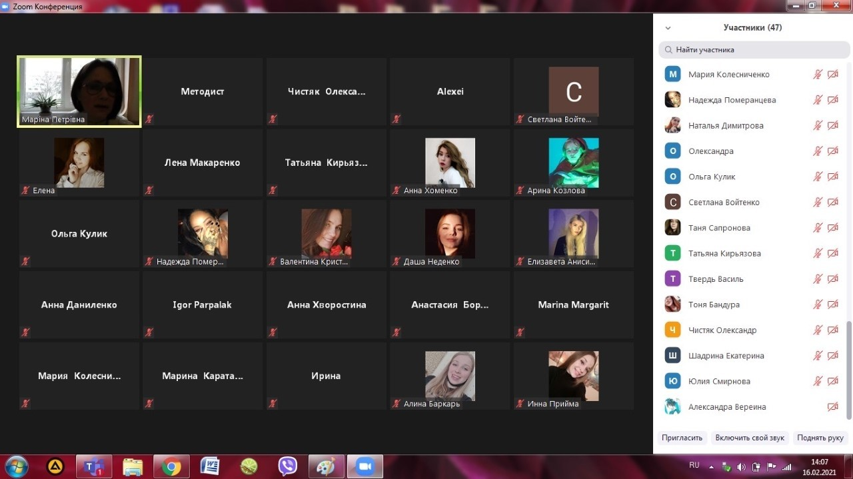
Проведення бесід з дітьми

Slide 5
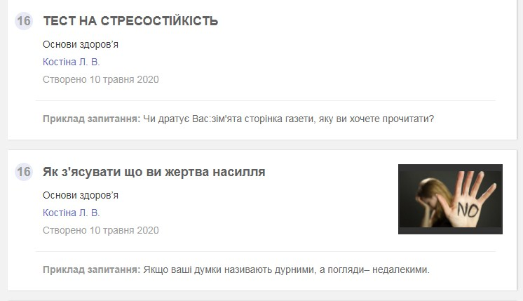
Діагностування батьків онлайн

Slide 6

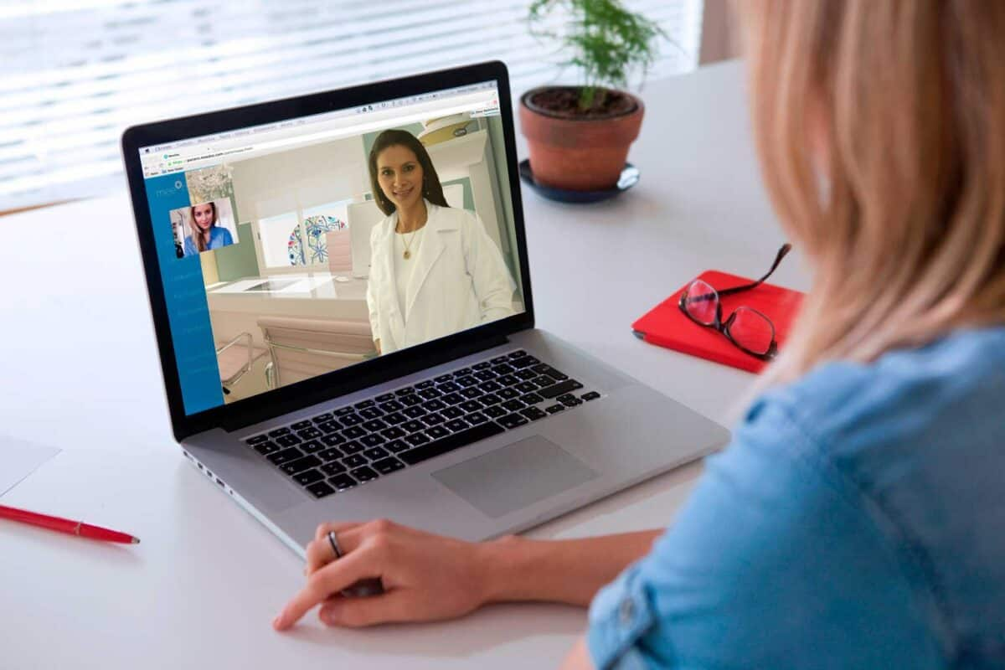
Консультування батьків та педагогів у телефонному режимі або онлайн

